Slide 1

স্বাগতম
সবাইকে

Slide 2

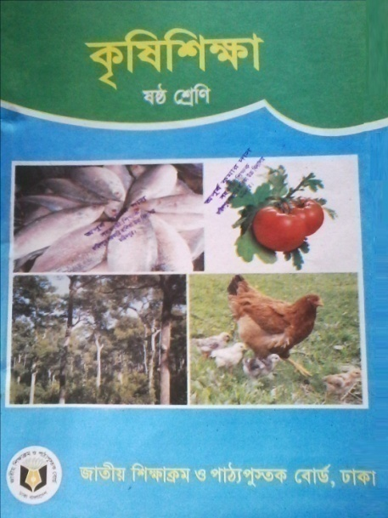
প
রি
চিতি
সেলিনা আক্তার
সহকারী শিক্ষক
বহদ্দারকাটা উচ্চ বিদ্যালয়
চকরিয়া, কক্সবাজার
মোবাইল: ০১৮১৫৮৫১৭৭৬
Email- selikamal8485@gmail.com
বিষয়ঃ কৃষি শিক্ষা
শ্রেণিঃ ৬ষ্ঠ
সময়ঃ ৪০ মিনিট

Slide 3
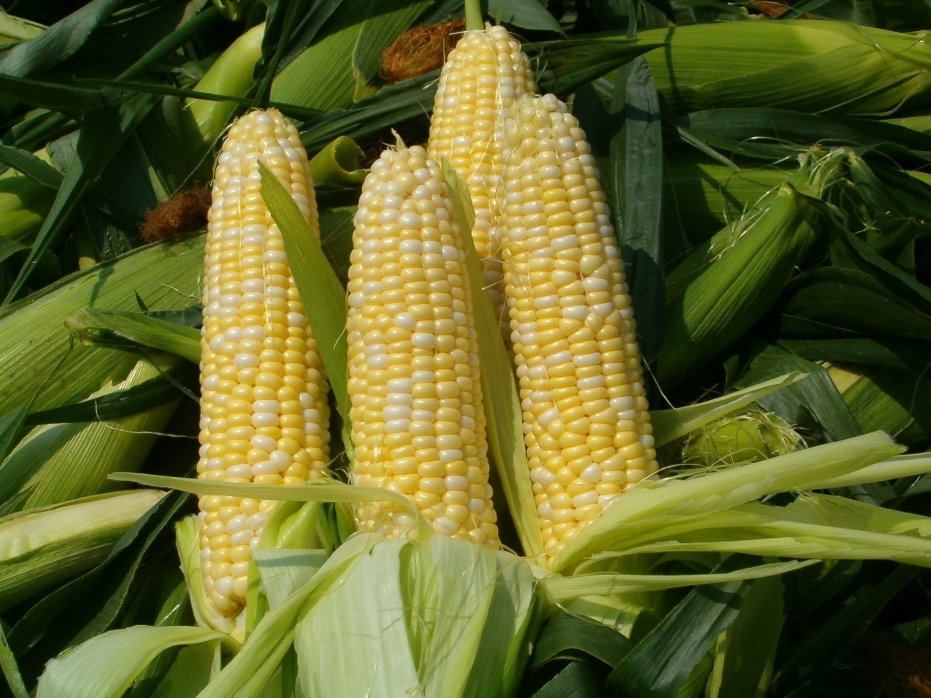
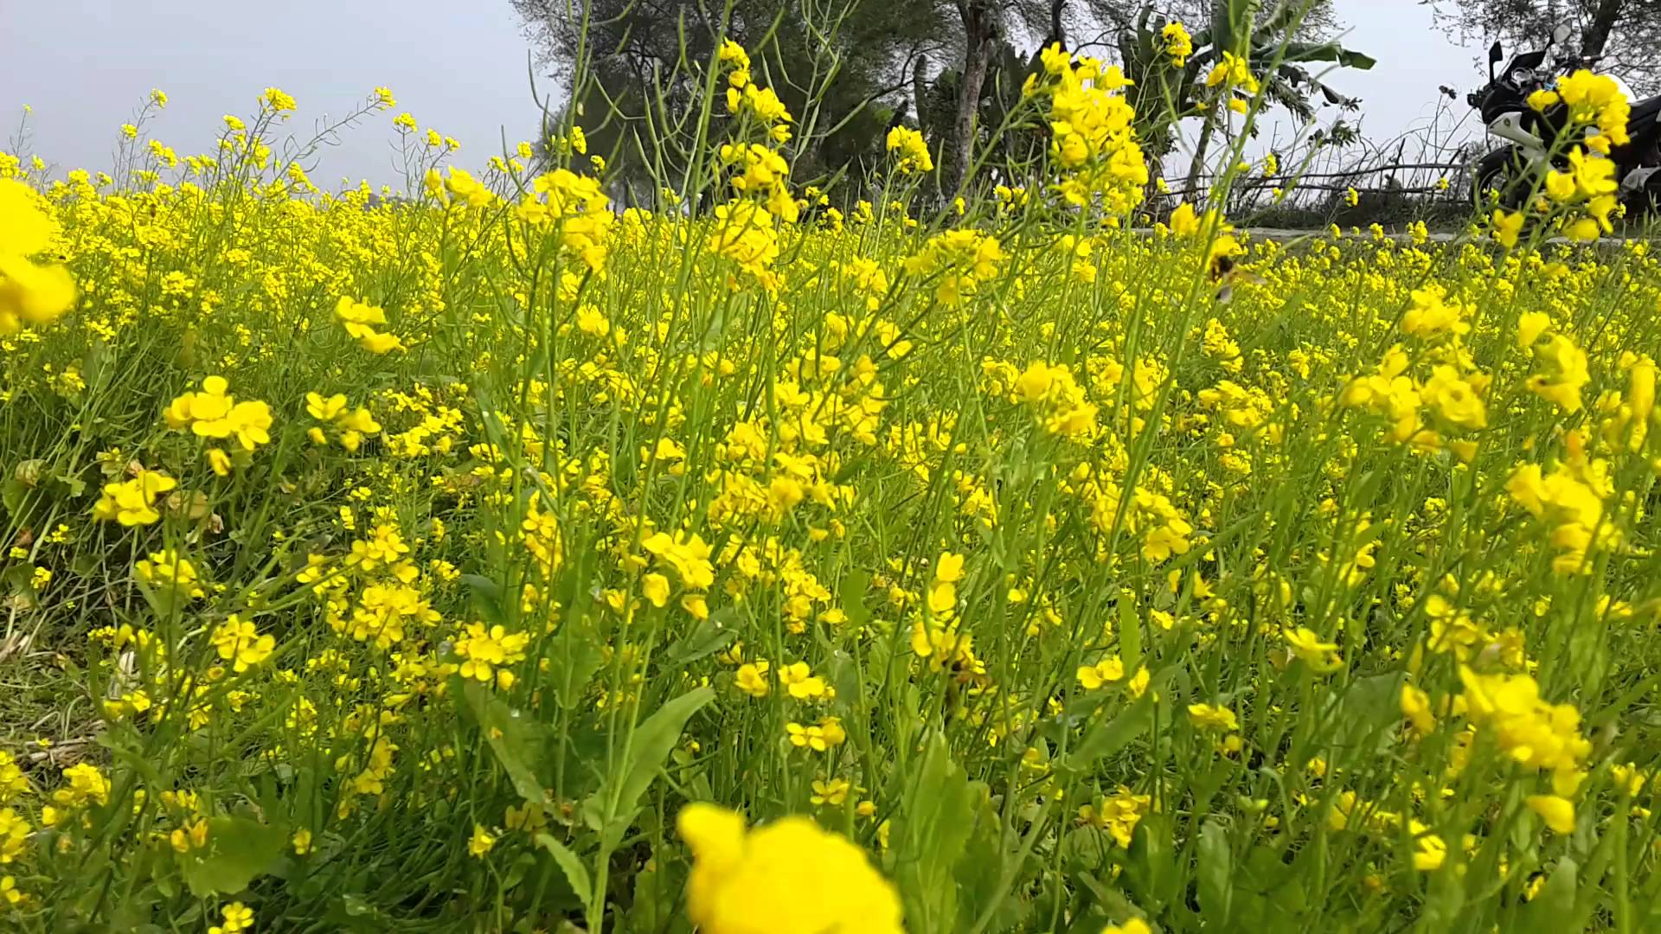
এসো কিছু ছবি দেখি-
সরিষা ক্ষেত
ভূট্টা ক্ষেত

Slide 4
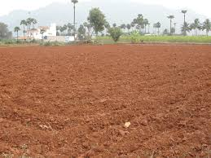
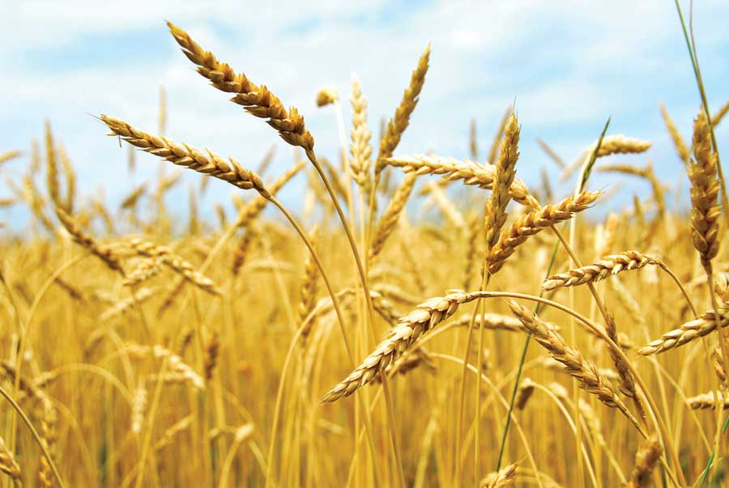
উপরের চিত্রগুলোতে কি দেখতে পাচ্ছ?
উত্তরঃ মাঠে ফসল উৎপাদন

Slide 5
আজকের পাঠঃ
মাঠ ফসলের পরিচিতি ও অর্থনৈতিক গুরুত্ব
অধ্যায়-০৫
পাঠ-২

Slide 6
শিখনফল
এই পাঠ শেষে শিক্ষার্থীরা-
১.
মাঠ ফসলের প্রকারভেদ বলতে পারবে;
২.
মাঠ ফসলের বৈশিষ্ঠ্য বর্ণনা করতে পারবে ;
৩.
মাঠ ফসলের অর্থনৈতিক গুরুত্ব বিশ্লেষণ করতে পারবে।

Slide 7
মাঠ ফসলের প্রকারভেদ
মাঠ ফসল
দানা ফসল
আঁশ ফসল
চিনি ফসল
পশু খাদ্য ফসল
তেল ফসল
ডাল ফসল

Slide 8
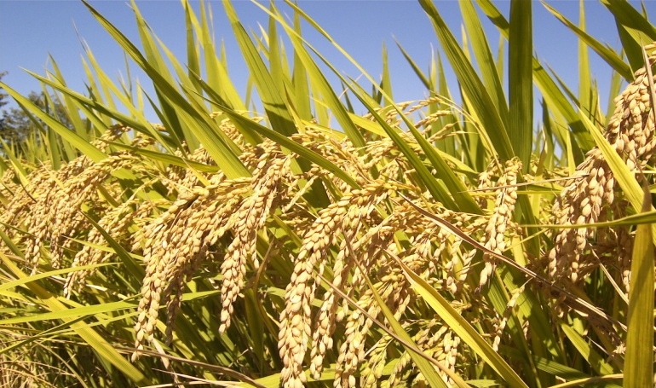
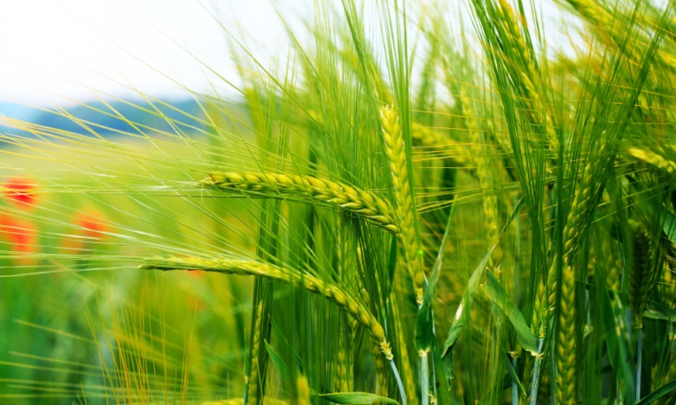
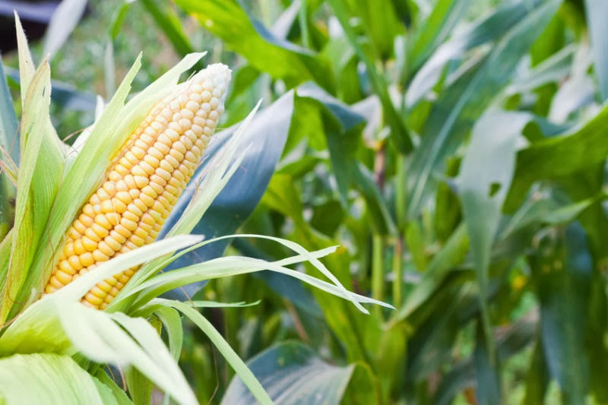
দানা ফসল এর মধ্যে রয়েছে-
ধান
গম ইত্যাদি
ভুট্টা

Slide 9
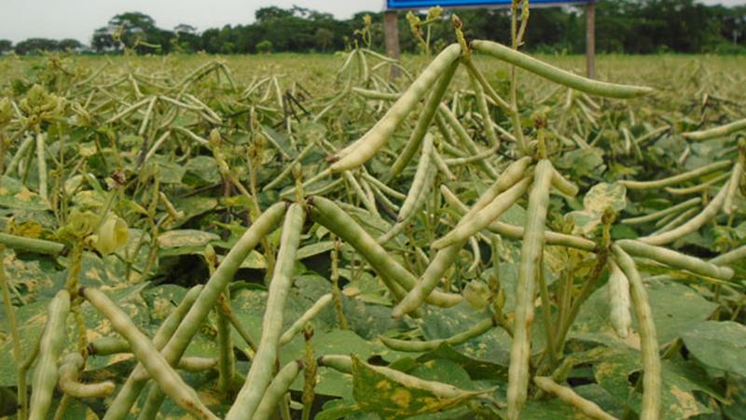
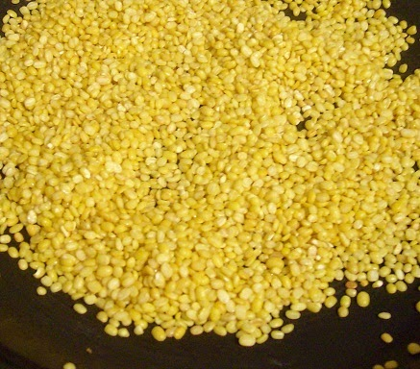
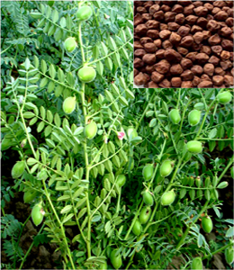
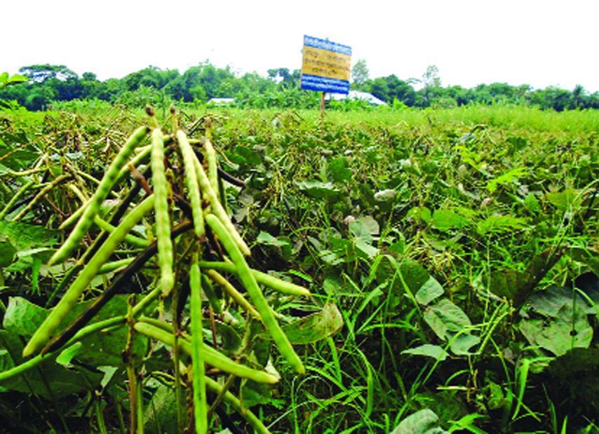
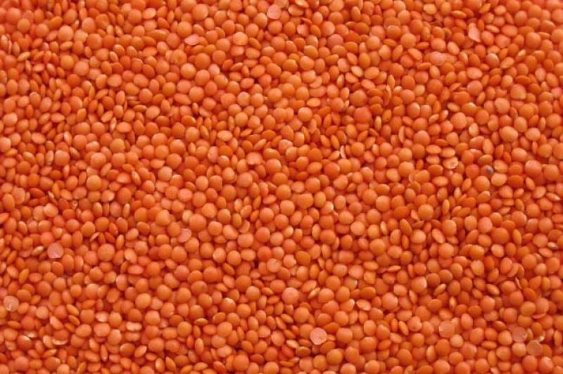
ডাল ফসল
মুগ
মসুর
ছোলা

Slide 10
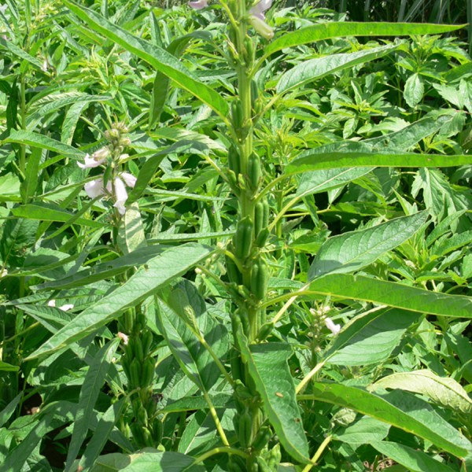
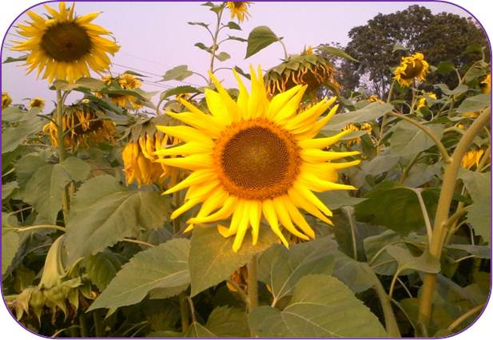
তেল ফসল
সরিষা
তিল
সূর্যমুখী

Slide 11
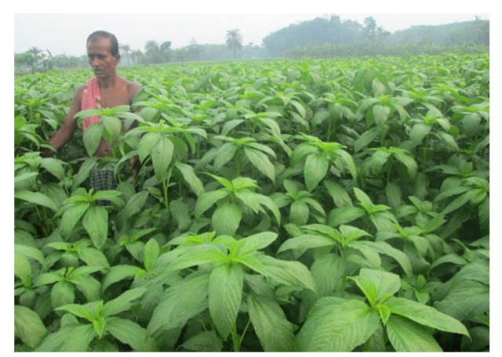
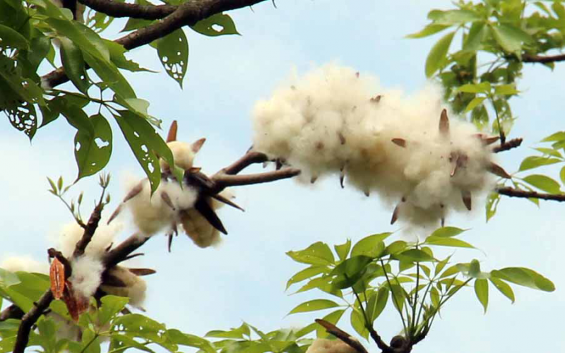
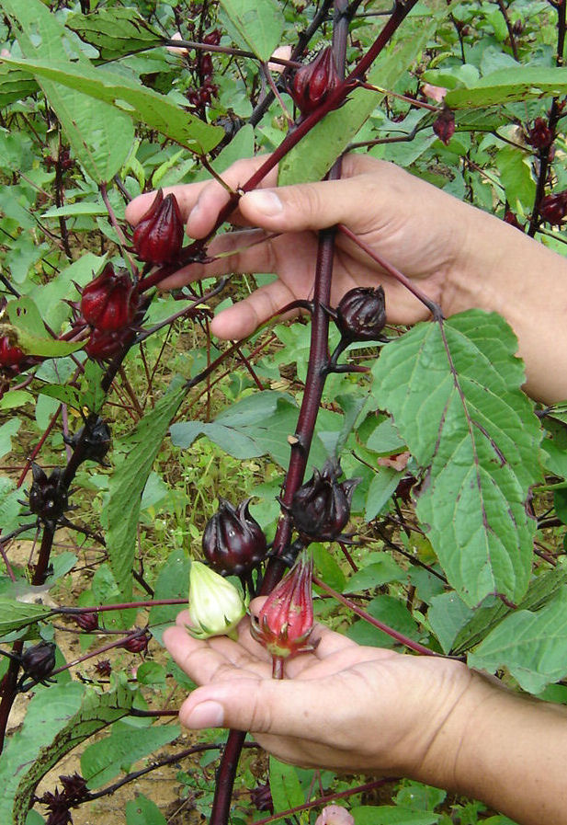
আঁশ ফসল
পাট
তুলা
মেস্তা

Slide 12
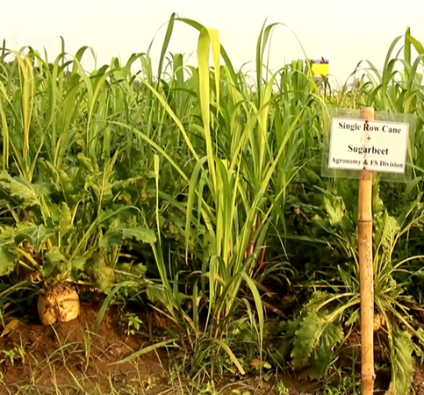
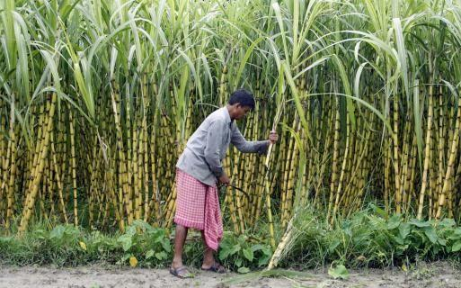
চিনি ফসল
সুগার বিট
আঁখ

Slide 13
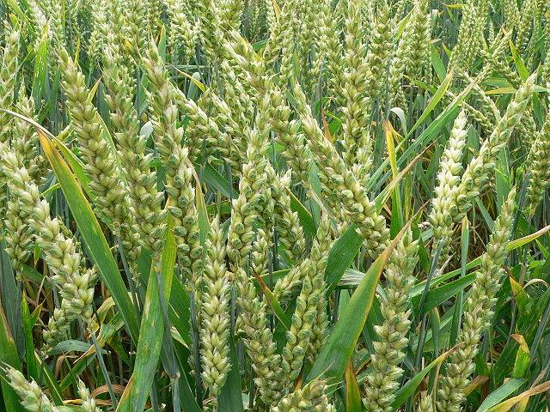
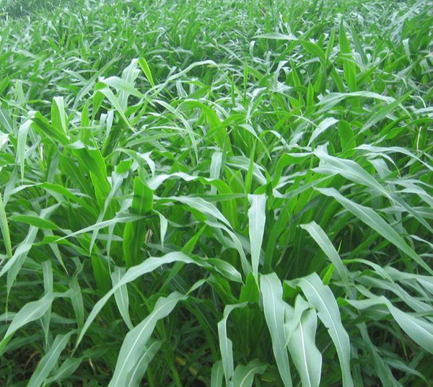
পশুখাদ্য ফসল
প্যারা ঘাস
ফেলন ঘাস

Slide 14
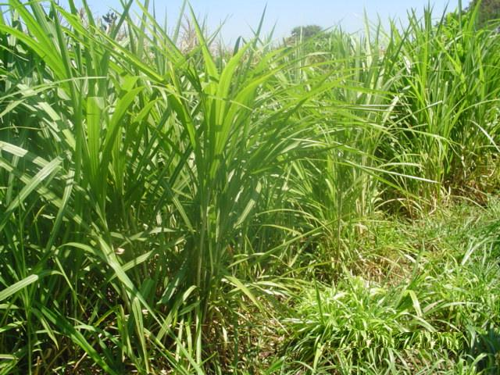
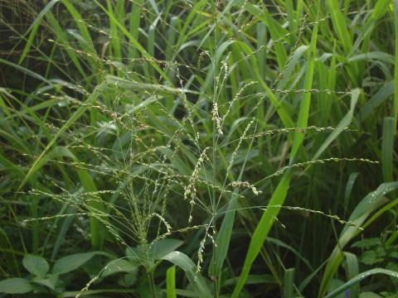
পশুখাদ্য ফসল
গিনি ঘাস
নেপিয়ার ঘাস

Slide 15


জোড়ায় কাজ
আলোচনা হয়নি এমন কয়েকটি মাঠ ফসলের নাম লেখ ও ব্যবহার উল্লেখ কর ।

Slide 16
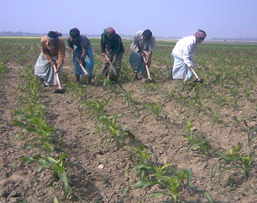
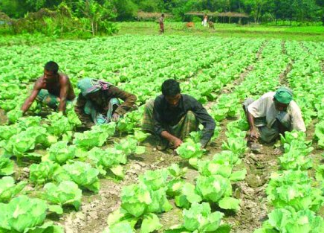
মাঠ ফসলের বৈশিষ্ঠ্য
নিবিড়ভাবে চাষাবাদের প্রয়োজন হয় না।
বৃহত্তর পরিসরে চাষ করা হয়

Slide 17
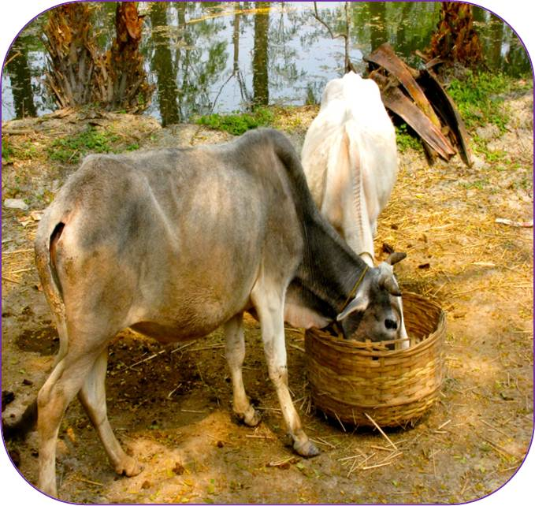
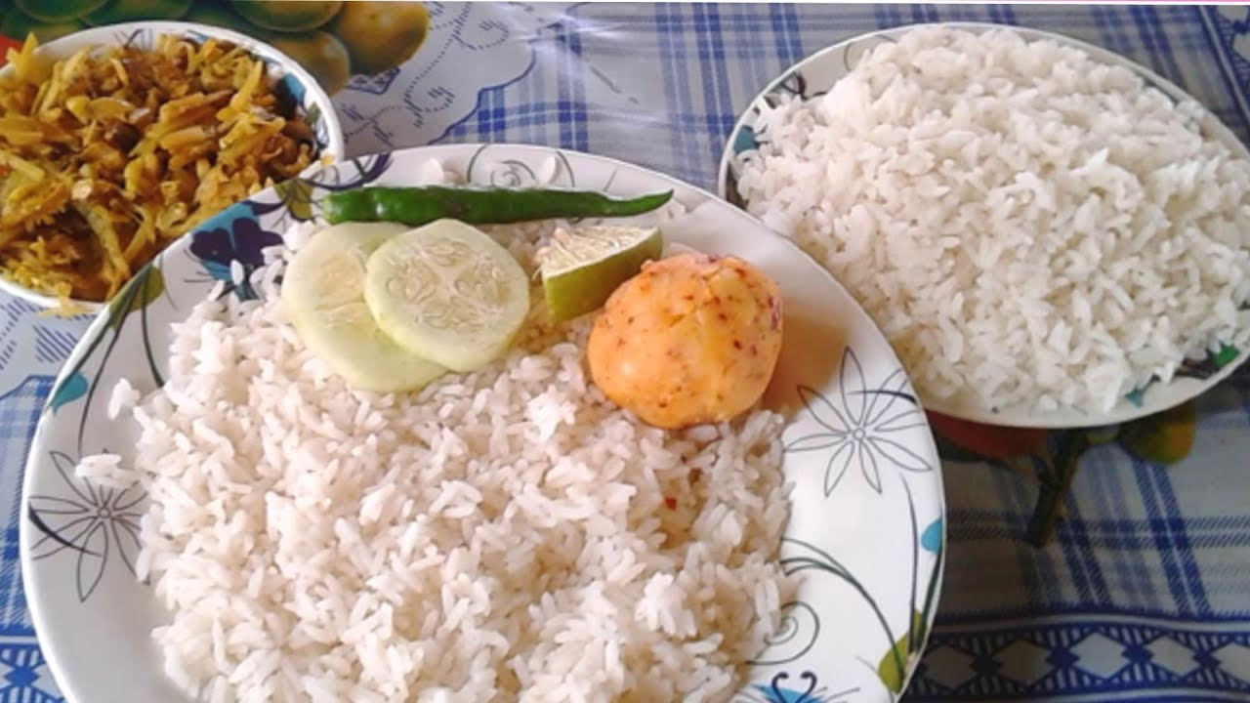
মাঠ ফসলের বৈশিষ্ঠ্য
মানুষ এবং পশুর খাদ্যের জন্য চাষ করা হয়

Slide 18
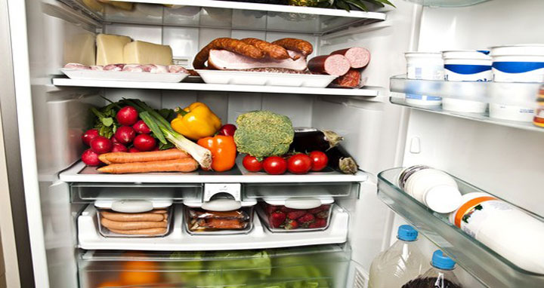
মাঠ ফসলের বৈশিষ্ঠ্য
দ্রুত
পচনশীল
নয়

Slide 19

একক কাজ
মাঠ ফসল চাষাবাদে নিবিড়ভাবে পরিচর্যার প্রয়োজন হয় না কেন?

Slide 20
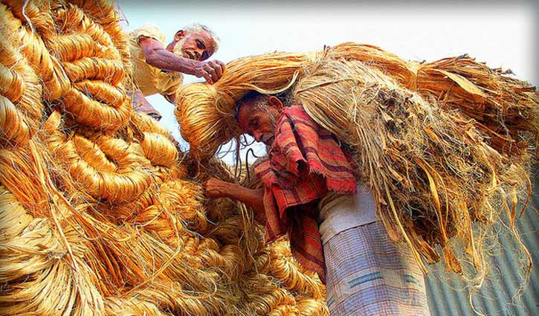
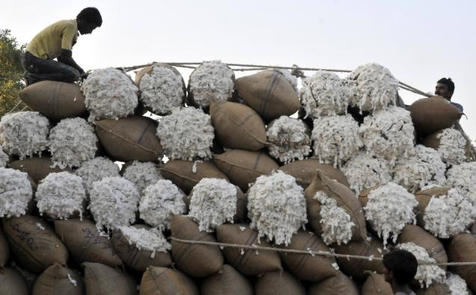
মাঠ ফসলের অর্থনৈতিক গুরুত্ব
তুলা এবং পাট বিদেশে রপ্তানি করে আমরা বৈদেশিক মুদ্রা অর্জন করতে পারি।

Slide 21
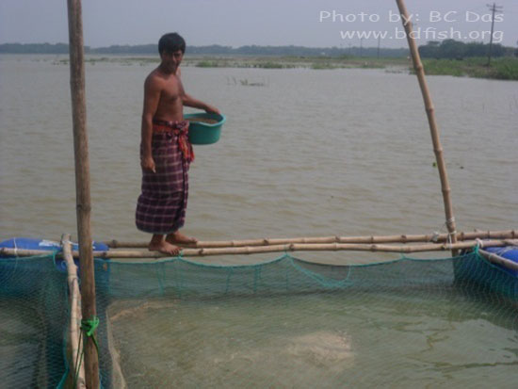
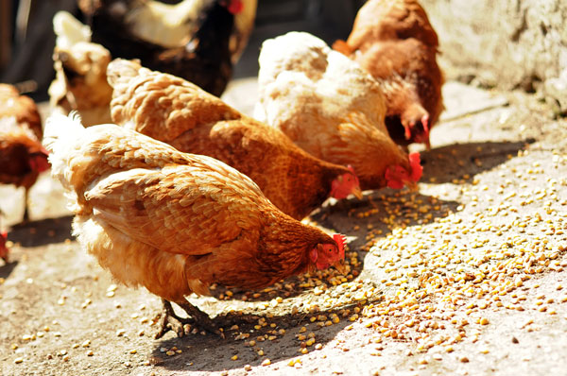
মাঠ ফসলের অর্থনৈতিক গুরুত্ব
গম, ভুট্টা ও ডাল ফসল পাখি ও মাছের খাদ্য হিসেবে ব্যবহৃত হয়।

Slide 22
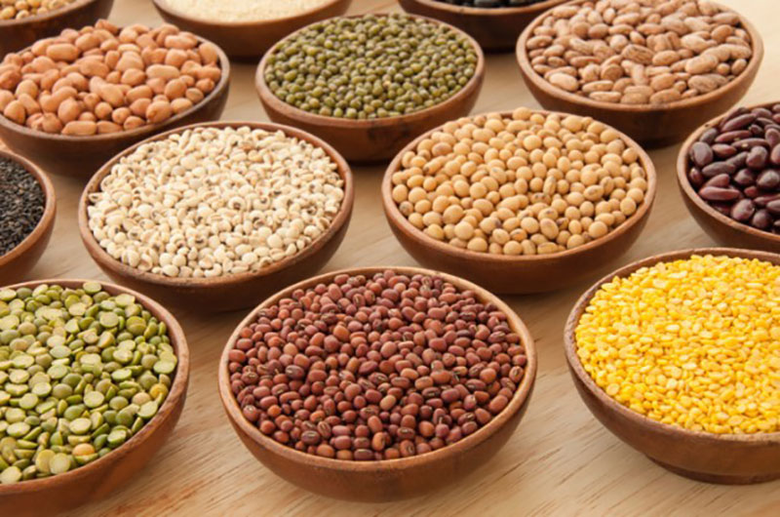
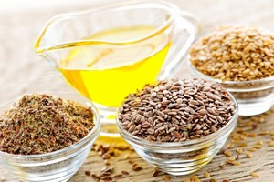
মাঠ ফসলের অর্থনৈতিক গুরুত্ব
ডাল জাতীয় খাবার আমিষের চাহিদা মেটায়।
তেল জাতীয় ফসল থেকে ভোজ্যতেল পাই ।

Slide 23
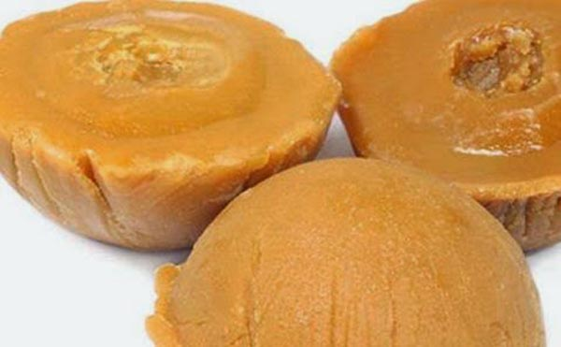
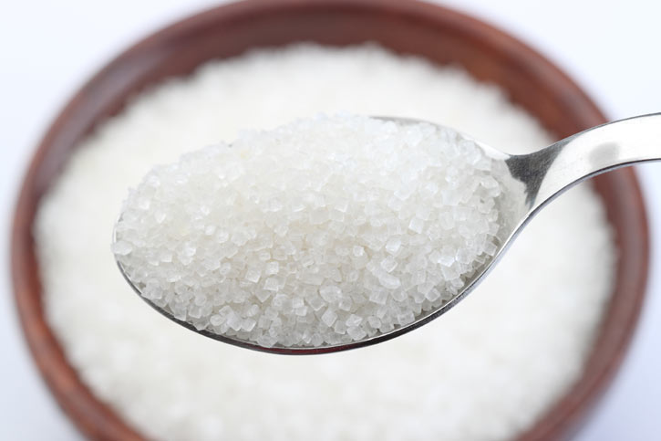
মাঠ ফসলের অর্থনৈতিক গুরুত্ব
আখ ও সুগারবিট থেকে চিনি ও গুড় তৈরি করা হয় ।

Slide 24
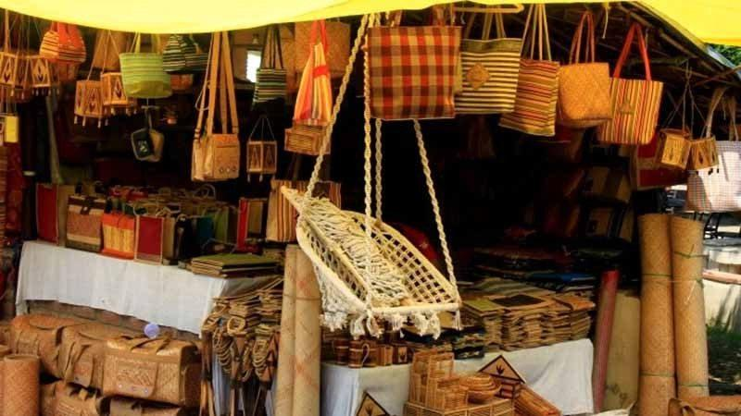
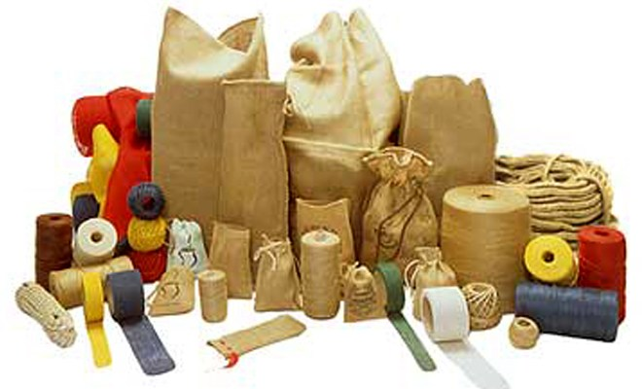
মাঠ ফসলের অর্থনৈতিক গুরুত্ব
আঁশ ফসল থেকে সুতা, কাপড়,দড়ি বস্তা, কার্পেট ইত্যাদি তৈরি হয় ।

Slide 25
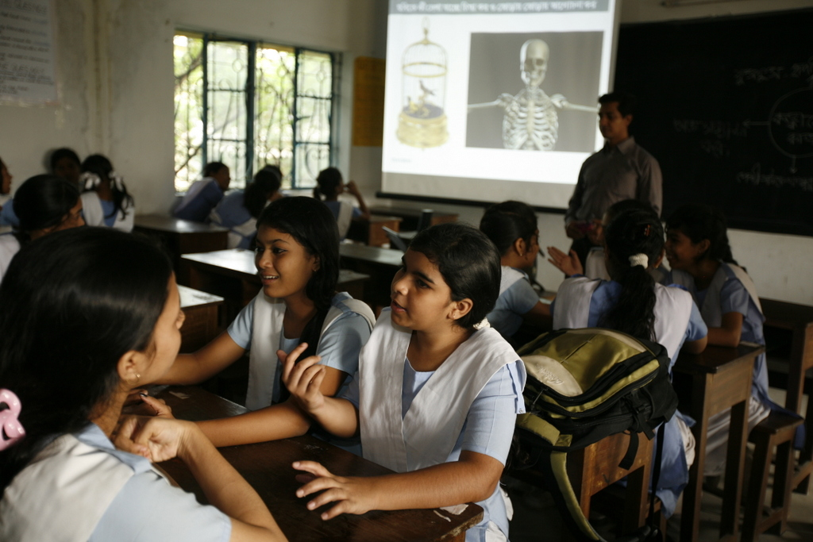
দলীয় কাজ
আঁশ জাতীয় ফসলকে কেন্দ্র করে কোন কোন শিল্প গড়ে উঠেছে তা উল্লেখ করে ইহার অর্থনৈতিক গুরুত্ব বর্ণনা কর ।

Slide 26
মূল্যায়ন
১। ব্যবহারের উপর ভিত্তি করে মাঠ ফসলকে কয় ভাগে ভাগ করা হয়েছে?
উত্তরঃ ৬ ভাগে ।
২। সুগার বিট কোন ধরনের ফসল?
উত্তরঃ চিনি ফসল।
৩। কোনটি বিদেশে রপ্তানি করে আমরা প্রচুর বৈদেশিক মুদ্রা অর্জন করে থাকি?
উত্তরঃ পাট ও পাটজাত দ্রব্য।
4। পাখি ও মাছের খাদ্য হিসেবে কী কী ব্যবহৃত হয়?
উত্তরঃ গম,ভুট্টা ও ডাল ফসল।

Slide 27


বাড়ির কাজ
দানা ও চিনি ফসল চাষ করে কীভাবে অর্থনৈতিক ভাবে লাভবান হতে পারবে- তোমার উত্তরের সপক্ষে যুক্তি দাও। ।

Slide 28

ধ
বা
ন্য
দ
সবাইকে

